Slide 1
Fundamentos de bases de datos
Maestra: Rosario González

Slide 2
Unidad 2
Diseño de Bases de Datos
y
el modelo E-R

Slide 3
2.7 Modelo E-R Extendido (MERE)

Slide 4
Especialización
Es un subconjunto de entidades que tienen atributos que no comparten con todas las entidades del conjunto de entidades.
Notes:
Facilita el diseño de la base de datos.

Slide 5
Especialización
Atributo compartido para todas las entidades
Conjunto entidades General
Super clase
ES
Conjuntos de entidades especializadas
Sub clase A
Sub clase B
Atributo para subclase A
Atributo1 para subclase B
Atributo2 para subclase B

Slide 6
Especialización
Nombre_Emp
Dirección
Empleado
Num_Empleado
Fecha_contrato
ES
Honorarios
Asalariado
Consultor
Pago_hora
Salario_anual
Cuenta_pago
Num_contrato
Pago_servicio

Slide 7
Práctica 12
Elabora un diagrama E-R donde se lleve el control de la información de un banco, considerando que el conjunto de entidades de inicio sea “Persona”.
Los tipos de persona que se tienen en este registro son: “Cliente” y “Empleado”. Ya que empleado cuenta con la característica Sueldo y horario de trabajo, mientras cliente con No_cliente, crédito y tipo_crédito.
Las categorías de empleado son: “oficial”, “secretaria” y “cajero”. Los datos que se tienen diferentes para estas categorías son.- Oficial: num_despacho; cajero: num_caja y hrs_trab; secretaria: hrs_trab.

Slide 8
Generalización
Generalización: es el proceso de definir un conjunto de entidades más general a partir de un conjunto de entidades especializadas. (Bottom-up)

Slide 9
Generalización
El conjunto de entidades que se especializa en otros se llama supertipo ( Vehículo, Empleado).
Identifican atributos y relaciones comunes, y formar un supertipo que los incluya.

Slide 10
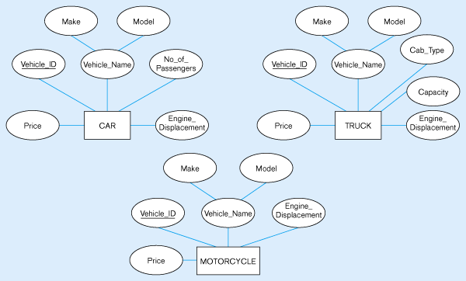
Ejemplo de generalización
Marca
Modelo
Marca
Modelo
Tipo
Cabina
Id_
Vehículo
Nombre_
Vehículo
No_
Pasajeros
Id_
Vehículo
Nombre_
Vehículo
Capacidad
Precio
No_de
Motor
No_de
Motor
Carro
Precio
Camión
Marca
Modelo
Id_
Vehículo
Nombre_
Vehículo
No_de
Motor
Precio
Moto

Slide 11
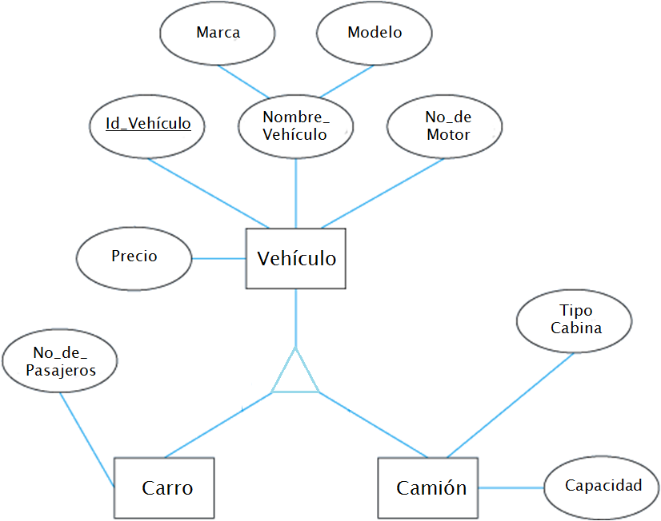
Supertipos
Subtipos

Slide 12
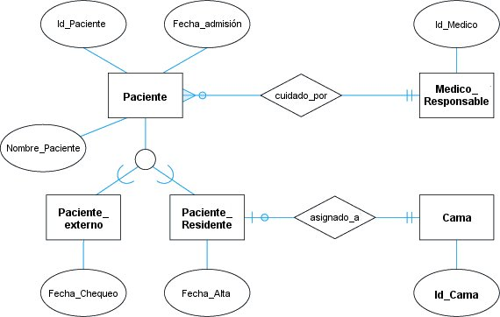
Interrelación a nivel de supertipos
Interrelación a nivel de subtipos

Slide 14
⇩ Especialización (Top-down)
Énfasis en las diferencias
Cada instancia del supertipo es también una instancia de alguno de los subtipos.
⇧ Generalización (Bottom up)
Énfasis en las similitudes
Alguna instancia del supertipo puede no ser instancia de ningún subtipo.

Slide 15
Restricciones de completitud en la especialización
Indica que una instancia de una superclase debe también ser miembro de un subclase.
  Regla de especialización total (completa): Indica que toda instancia de la superclase también debe ser instancia de alguna subclase. Símbolo: doble línea
  Regla de especialización parcial: Indica que es posible que alguna instancia de la superclase no pertenezca a ninguno de las subclases. Símbolo: línea simple

Slide 16
Ejemplo de especialización total
Todo paciente debe ser paciente externo o paciente residente

Slide 17
Ejemplo de especialización parcial
Un vehículo puede ser un carro, un camión o ninguno

Slide 18
Restricciones de disyunción
Si una instancia de una superclase puede ser simultáneamente, un miembro de dos o más subclases.
  Regla disjunta: una instancia de la superclase puede ser sólo una de las subclases.
  Regla de traslape: una instancia de la superclase puede ser más de una de las subclases.

Slide 19
Regla disjunta
Un paciente puede ser ya sea paciente externo o paciente residente, pero no ambos
d

Slide 20
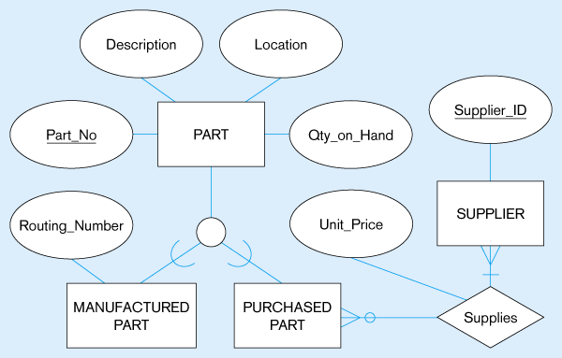
Regla de traslape
Descripción
Ubicación
Id_Proveedor
Pieza
Cant_
Disponible
No_Parte
Una pieza puede ser ambos, comprada y manufacturada
Precio_
unitario
Proveedor
Num_Envío
o
Pieza
Manufacturada
Pieza
Comprada
Provee

Slide 21
Práctica 13
Enunciado del problema
Se desea implementar una base de datos para facilitar la gestión y administración de un cementerio, en dicha base de datos se contemplan diferentes categorías laborales, distintos tipos de sepulturas, facturas por los servicios prestados, incluso se permite que una familia posea su propia sepultura para un determinado número de personas.
El cementerio está dividido en sectores, teniendo estos una capacidad y extensión variable que ha de quedar reflejada.
Asimismo se quiere tener información sobre los empleados mediante datos personales como nombre y apellidos, dirección, teléfono, salario, antigüedad, etc.
Las categorías en las que se dividen los empleados son:
  Enterradores
  Jardineros
  Administrativos

Slide 22
Los jardineros se ocuparán del cuidado de los sectores, de tal forma que un jardinero está al cuidado de un sector, aunque del cuidado de un sector pueden encargarse varios jardineros.
Asimismo, cada sector contendrá un determinado número de sepulturas. Una sepultura pertenece a un sector.
Las Sepulturas pueden ser:
  Nicho
  Tumba
  Fosa Común
Es necesario, además, almacenar información sobre el fallecido, así como de la persona (familiar) que se hará cargo de los costes del servicio (todo ello, obviamente identificado mediante los datos personales y de interés para la empresa).
Cada fallecido es enterrado por un único enterrador, lógicamente el enterrador puede enterrar a mas de un fallecido durante su jornada laboral.

Slide 23
Los nichos tienen capacidad para una sola persona.
Sin embargo una tumba tiene capacidad para varias personas siendo lo normal 4.
La capacidad de una Fosa Común es superior a la de una Tumba, y es de tipo entero. En este caso y en los dos anteriores asumimos la indivisibilidad del fallecido.
Además, los administrativos emiten facturas para los familiares, de tal forma que un administrativo puede emitir facturas a varios familiares, y un familiar puede recibir varias facturas.
El único tipo de sepultura que puede ser propiedad de un familiar es la Tumba, siendo propiedad de una única persona, y dicha persona puede poseer varias tumbas.

Slide 24
APaterno
AMaterno
Día
Nombre
Antigüedad
Mes
Nombre
completo
Fecha de
contratación
Año
Dirección
ID
Teléfono
Empleado
Tipo_empleado
Salario
A
J
d
E
Administrativo
Enterrador
Jardinero
Id_sepulcro
Tipo
Fecha de compra
Sepulcro
d
T
F
N
Tumba
Nicho
Fosa común
CapacidadF
CapacidadT
Altura
InscripciónT
InscripciónN

Slide 25
NSector
Capacidad
Id_sector
Superficie
Nombre
Sector
APaterno
Nombre
completo
AMaterno
Id_factura
Teléfono
Dirección
Mes
Año
Cantidad
Id_familiar
Familiar
Día
Factura
Fecha
Nombre
APaterno
Nombre
completo
AMaterno
Mes
Año
Mes
Año
Día
Día
Fecha
Fallecimiento
Fecha
Nacimiento
Fallecido
Enterrador
Id_fallecido

Slide 27
Agregación
Permite combinar varios conjuntos de entidad, relacionados mediante un conjunto de relación, para formar un conjunto de entidad agregada de nivel superior.
Útil cuando el conjunto de entidad agregado debe relacionarse con otros conjuntos de entidad.

Slide 28
Agregación
Para esta relación se quiere registrar los administradores que supervisan las tareas de un empleado.
Existe una entidad Administrador.
Puesto
Trabaja en
Empleado
Sucursal

Slide 29
Agregación
Alternativa 1: interrelación cuaternaria. Da origen a redundancia
Puesto
Trabaja en
Empleado
Sucursal
Dirige
Administrador

Slide 30
Agregación
Alternativa 2: agregación.
Trabaja-en
Trabajo
Trabaja en
Empleado
Sucursal
Dirige
Administrador

Slide 31
Agregación
La agregación es una abstracción según la cual las relaciones se tratan como entidades de nivel más alto.

Slide 32
Práctica 14
Se desea modelar la información sobre las publicaciones existentes en una biblioteca perteneciente a un instituto de enseñanza e investigación
Las publicaciones se identifican por un código y además se guarda su nombre y los números de copias existentes y disponibles en la biblioteca. Las publicaciones pueden ser de tres tipos: libros, revistas y publicaciones del instituto.
Sobre las revistas interesa saber la fecha de publicación. Sobre las publicaciones del instituto interesa saber si son tesis de grado, tesis de posgrado o reporte técnico. Algunos libros son compendios de artículos presentados en conferencias. Las revistas están formadas por un conjunto de artículos.
Los artículos tienen un número que los identifica dentro de la revista o del libro del que forman parte. Además tienen una descripción (el resumen del artículo) y un conjunto de palabras clave.
Los artículos de conferencia tienen también el dato de la sesión de la conferencia en la que fueron presentados.
La información de los autores es muy importante para todas las publicaciones. En el caso de los libros que no son de artículos y las publicaciones del instituto interesa saber los autores que les corresponden. Para las publicaciones integradas por artículos no se guardan autores, sino que los autores se llevan con respecto a cada artículo. Sobre los autores interesa saber el nombre (que los identifica), nacionalidad y la institución a la cual pertenecen.
Notes:
Ejercicio tomado del examen de sefbd0207.pdf – Act 3 de word - imprimirla

Slide 33
Ejercicio. Continuación
También se guarda información sobre los socios de la biblioteca, los préstamos y reservas de éstos. De los socios interesa la cédula de identidad, el nombre, la dirección, el teléfono, y si son estudiante o docente. Los socios pueden sacar una publicación en préstamo o reservarla. En el caso de los préstamos interesa la fecha de retiro de la publicación y la fecha de devolución. La cantidad de publicaciones prestada no puede ser mayor que la cantidad de copias existentes en la biblioteca.
Cada libro es editado por al menos una editorial. Una editorial puede editar un mismo libro en distintas fechas, siendo éstas distintas ediciones para una misma pareja libro-editorial. De cada editorial se guarda un código que la identifica, el nombre, la dirección y el teléfono. Para cada edición interesa saber en qué idioma está escrita.
Notes:
Ejercicio tomado del examen de sefbd0207.pdf

Slide 34
EJEMPLO DE AGREGACIÓN
Cada libro es editado por al menos una editorial. Una editorial puede editar un mismo libro en distintas fechas, siendo éstas distintas ediciones para una misma pareja libro-editorial. De cada editorial se guarda un código que la identifica, el nombre, la dirección y el teléfono. Para cada edición interesa saber en qué idioma está escrita.
Nombre
Título
Área
dirección
Autor
Cve_Editorial
Teléfono
Cod_libro
Páginas
N
Edita
N
Editorial
Libro
1
Publica
Fecha
N
Ediciones
Idioma
ISBN
Notes:
Hacer diapo como transformar Agregación

Slide 35
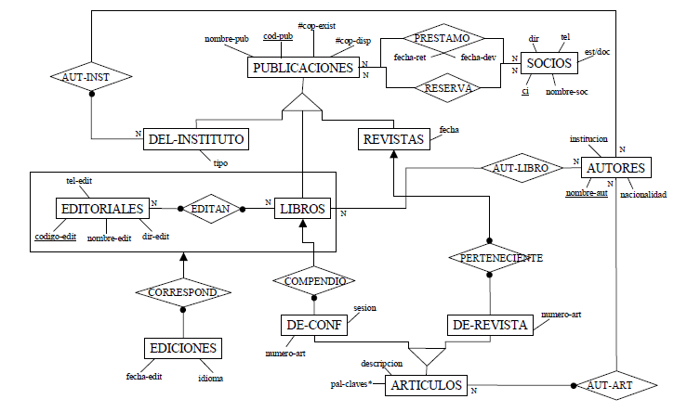
Notes:
Ejercicio tomado del examen de sefbd0207.pdf

Slide 36
Tarea
Ejercicios en la plataforma.
Entregar en físico

Slide 37
GRACIAS POR TU ATENCIÓN

Slide 38
Una inmobiliaria desea construir una base de datos con las casas que tiene para alquilar, los clientes y los propietarios. De cada casa se conoce un código que la identifica, su dirección, la cédula de su propietario, la cantidad de dormitorios, la cantidad de baños y el alquiler mensual. De los clientes se conoce la cédula de identidad, su nombre, su ultima dirección conocida, su ultimo teléfono conocido (uno solo) y la cédula del propietario que le sale de garantía (uno solo). De los propietarios se conoce su cédula, su dirección y su teléfono (único). Para cada casa alquilada se establece un contrato que tiene un número que lo identifica y registra la cédula del cliente, el código de la propiedad y la fecha de inicio y de fin del contrato.
Notes:
En una fecha de inicio de un contrato, no se puede alquilar una misma casa a más de un cliente.

Slide 39
Interrelación a nivel de supertipos
Interrelación a nivel de subtipos

Slide 40
Notes:
Modelo Relacional de Cementerio, no proporcionar estas dos diapositivas al alumno.

